Slide 1

Projet 3: Préparez des données pour un organisme de santé publique
Master 2 Data scientist openclassrooms
Présenté par : ATTIG Hakim-AMIN
Le 13 novembre 2024

Slide 2
Sommaire
Introduction
Analyse Préliminaire des Données
Analyse Approfondie
Résultats

Slide 3
Introduction
Résumé de la mission
L'Agence Santé Publique France (SPF) souhaite améliorer sa base de données Open Data afin d'évaluer la qualité nutritionnelle des produits. Elle envisage également de mettre en place une solution pour optimiser le remplissage des champs textuels et numériques.
  Objectif du projet:
  Analyser le jeu de données Open Food Facts pour suggérer des valeurs manquantes dans les variables présentant plus de 50 % d'absences, en nettoyant les données et en produisant des visualisations accessibles.
  Contexte et importance de l'analyse des données :
  Ce projet vise à améliorer la base de données Open Food Facts, qui fournit des informations sur les produits alimentaires, leur composition et leur valeur nutritionnelle. L'analyse des données est cruciale pour garantir la fiabilité des informations nutritionnelles et pour produire des visualisations claires, ce qui renforcera la confiance des utilisateurs tout en respectant les principes du RGPD.

Slide 4
Introduction
RGPD :
Le RGPD (Règlement Général sur la Protection des Données) est une réglementation européenne entrée en vigueur en 2018, visant à protéger les données personnelles des citoyens de l'UE et à renforcer la transparence dans leur utilisation. Il impose des règles strictes aux organisations collectant, stockant et traitant des données personnelles.
Principes Clés du RGPD :
Consentement ,Droit d’accès et de rectification ,Transparence ,Sécurité et confidentialité, Minimisation des données.
Dans notre cas, mis à part le pseudonyme du créateur, la base de données ne présente aucune donnée personnelle, et pour les créateurs qui ont décidé de laisser leurs vrais noms, ils ont accepté de manière explicite les conditions d’utilisation de la plateforme, d’ailleurs ils sont dans la capacité du supprimer ou changer leurs pseudonymes comme bon leurs semble.

Slide 5
Introduction
Préparation des Données
  Importation des packages et des librairies:
  Liste des librairies utilisées (ex : Pandas, NumPy, Matplotlib, etc.)
  Importation des fichiers CSV:
  Création d’une fonction qui permet de faire ce qui suit :
  Demander si l’utilisateur veut recharger les données (au cas où elles sont mises à jour) : Oui / Non
  Si la réponse et oui, la fonction permet de dézipper le fichier téléchargé, l’extraction et la lecture du fichier qui nous intéresse.
  Si la réponse est non, le programme récupère le fichier qui est en local
  Ouvrir le fichier CSV : data = pd.read_csv(local_csv, sep='\t')

Slide 6
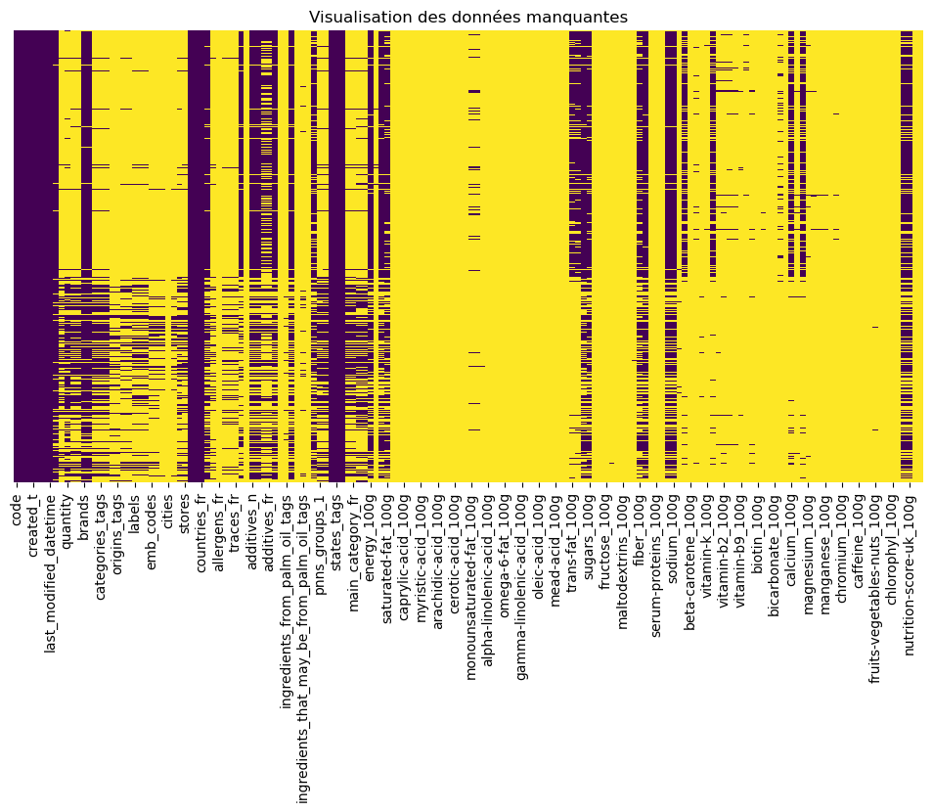
Analyse Préliminaire des Données
  Analyse de df:
  Nombre de lignes et colonnes initiales : 320772 lignes, 162 colonnes.
  Qualité des Données : Visualisation des données manquantes

Slide 7
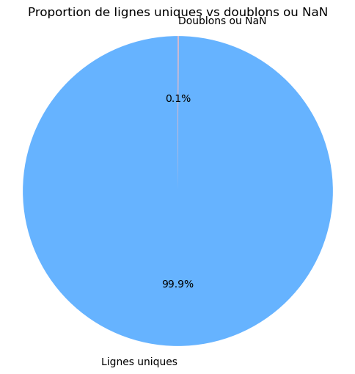
Analyse Préliminaire des Données
  Analyse de la colonne “code”:
  Nombre de doublons ou de Nans: 245.
  Décision métier:
  Supprimer les 245 lignes.

Slide 8
Analyse Préliminaire des Données
  Traitement des colonnes :
  Colonnes 100% Vides : 21 colonnes
  Décision métier :
  Supprimer toutes les colonne vide .
  On passe de 162 colonnes à 141.
  Lignes 100% Vides : 0 colonnes

Slide 9
Analyse Préliminaire des Données
  Traitement des colonnes :
  Suppression des colonnes qui se termine par _t
  created_t et last_modified_t .
  On passe de 141 à 139 colonnes

Slide 10
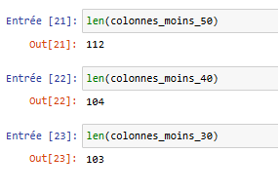
Analyse Préliminaire des Données
  Traitement des colonnes :
  Suppression des colonnes qui sont remplies à moins de 50%
  Décision métier :
  les colonnes pas accès bien remplies pourrait affecter le remplissage des données manquantes
  On passe de 139 à 32 colonnes

Slide 11
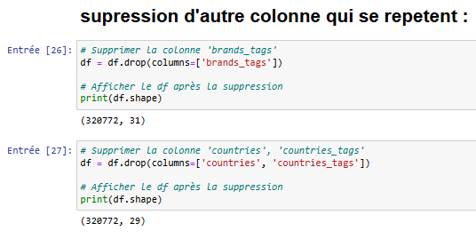
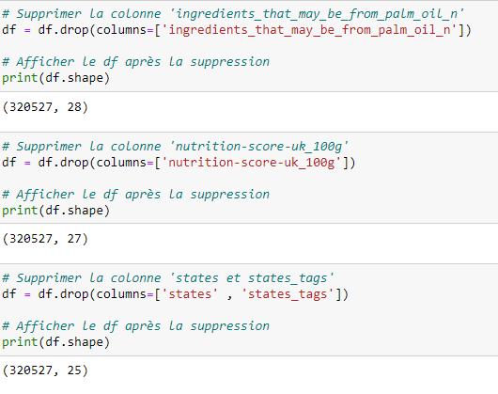
Analyse Préliminaire des Données
  Traitement des colonnes :
  Suppression des colonnes qui se répètent
  On passe de 32 à 25 colonnes

Slide 12
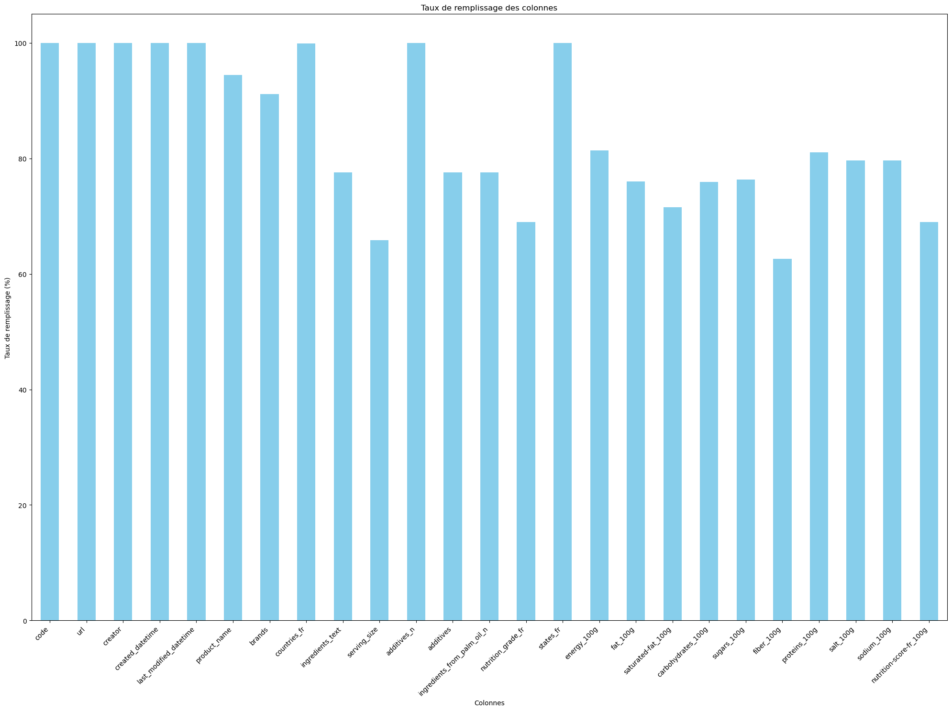
Analyse Préliminaire des Données
  Traitement des colonnes :
  Analyse de la colonne additives
  Cette colonne répertorie tous les additifs d’un produit, chaque additive est entre []
  On les compte et on met le chiffre dans la colonne additive_n

Slide 13
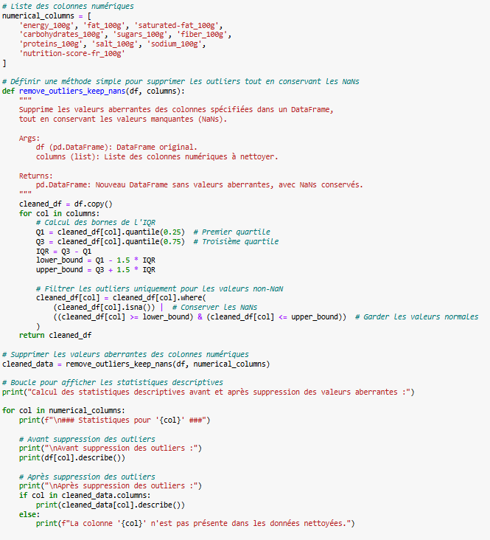
Analyse Approfondie
  Traitement des colonnes :
  Analyses univariées :
  Création d’une fonction remove_outliers_keep_nans qui permet de :
  Supprimer les valeurs aberrantes pour chaque variable sélectionnée.
  d’afficher les statistiques descriptives avant et après suppression des outliers
  Conserver les nans

Slide 14
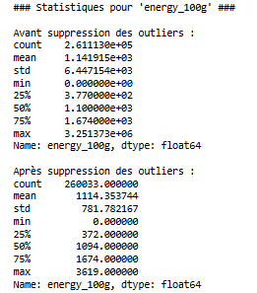
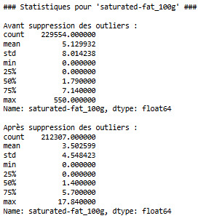
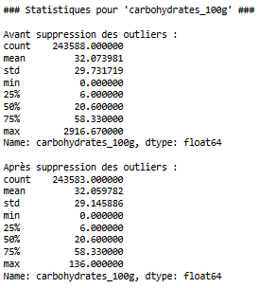
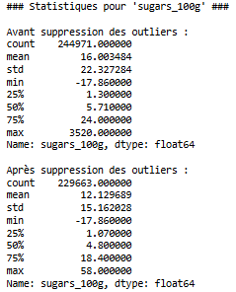
Analyse Approfondie
  Traitement des colonnes :
  Analyses univariées :
  Création d’une fonction remove_outliers_keep_nans qui permet de :
  Supprimer les valeurs aberrantes pour chaque variable sélectionnée.
  d’afficher les statistiques descriptives avant et après suppression des outliers
  Conserver les nans

Slide 15
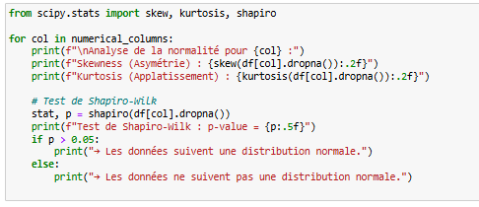
Analyse Approfondie
  Traitement des colonnes :
  Analyses univariées :
  Analyse du Skewness, Kurtosis et test de normalité (Shapiro-Wilk)

Slide 16
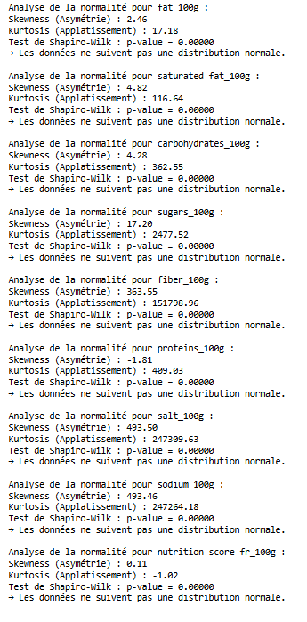
Analyse Approfondie
  Traitement des colonnes :
  Analyses univariées :
  Analyse du Skewness, Kurtosis et test de normalité (Shapiro-Wilk)

Slide 17
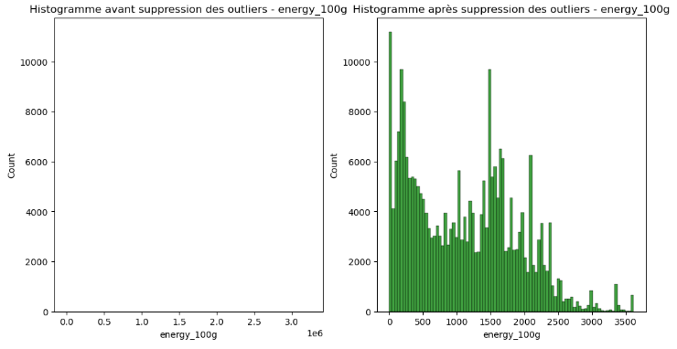
Analyse Approfondie
  Traitement des colonnes :
  Analyses univariées :
  Visualisation avant et après suppression des outliers

Slide 18
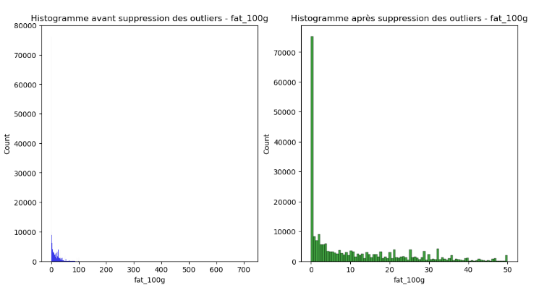
Analyse Approfondie
  Traitement des colonnes :
  Analyses univariées :
  Visualisation avant et après suppression des outliers

Slide 19
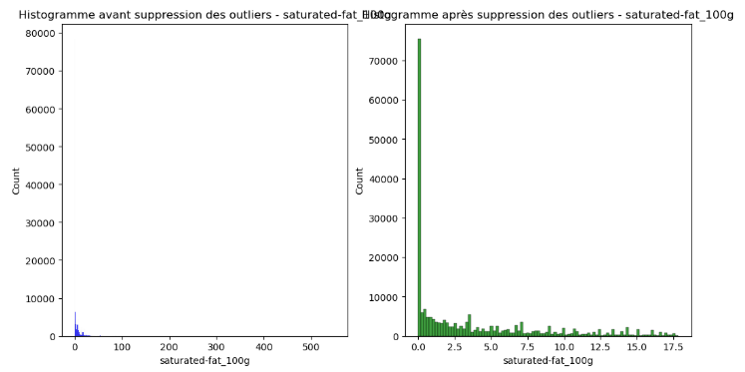
Analyse Approfondie
  Traitement des colonnes :
  Analyses univariées :
  Visualisation avant et après suppression des outliers

Slide 20
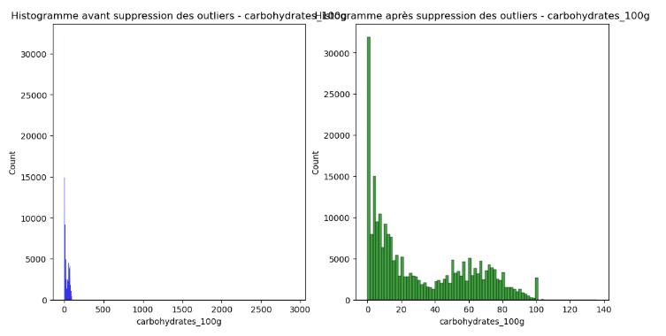
Analyse Approfondie
  Traitement des colonnes :
  Analyses univariées :
  Visualisation avant et après suppression des outliers

Slide 21
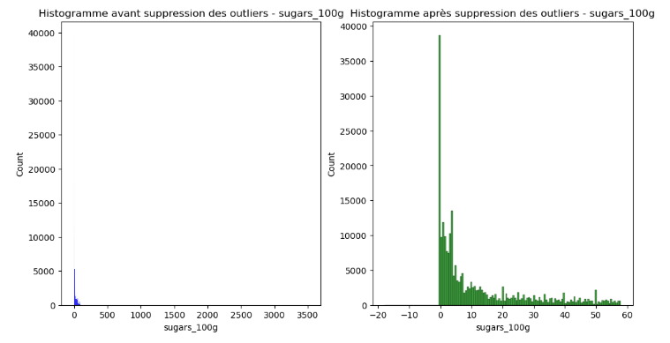
Analyse Approfondie
  Traitement des colonnes :
  Analyses univariées :
  Visualisation avant et après suppression des outliers

Slide 22
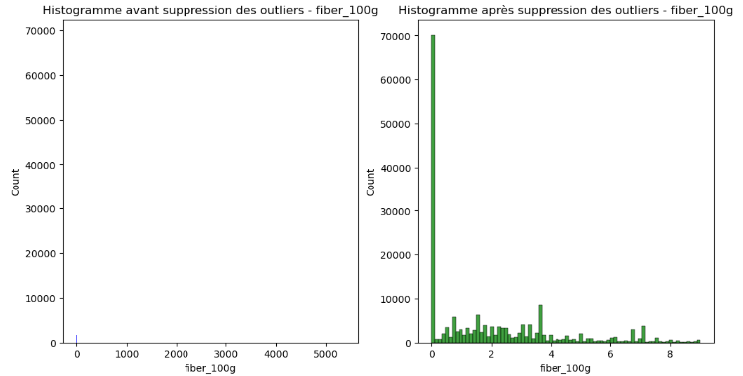
Analyse Approfondie
  Traitement des colonnes :
  Analyses univariées :
  Visualisation avant et après suppression des outliers

Slide 23
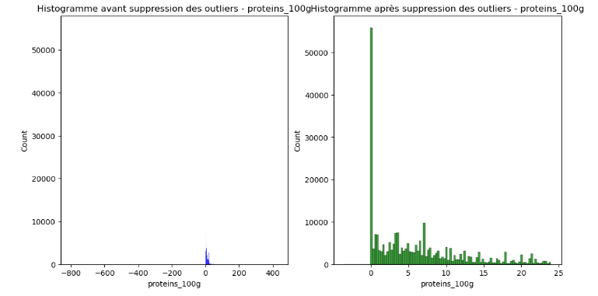
Analyse Approfondie
  Traitement des colonnes :
  Analyses univariées :
  Visualisation avant et après suppression des outliers

Slide 24
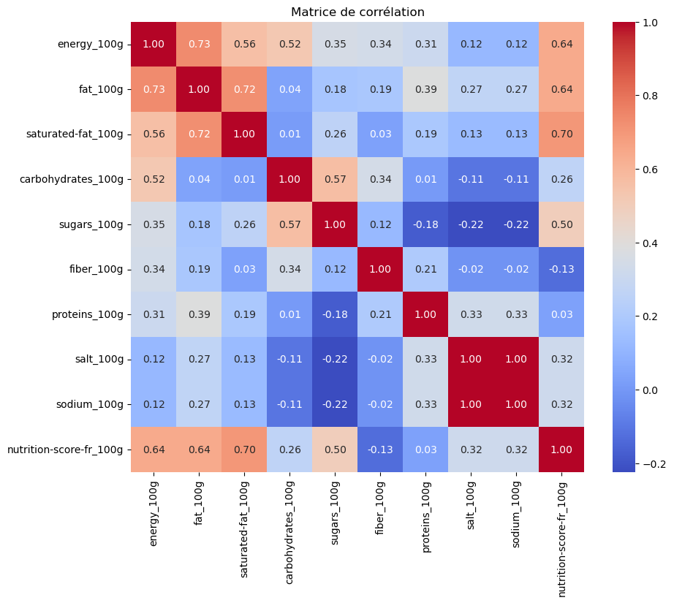
Analyse Approfondie
  Traitement des colonnes :
  Analyses bivariées :
  Corrélation entre variables numériques (heatmap)

Slide 25
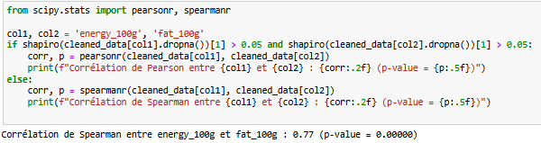
Analyse Approfondie
  Traitement des colonnes :
  Analyses bivariées :
  interprétation des corrélaltion :
  Test de Test de Shapiro-Wilk
  Test de spearman ou de pearson

Slide 26
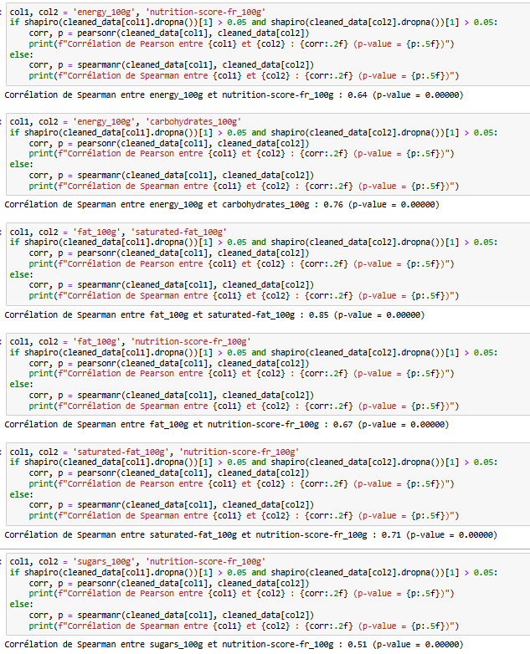
Analyse Approfondie
  Traitement des colonnes :
  Analyses bivariées :
  interprétation des corrélaltion :

Slide 27
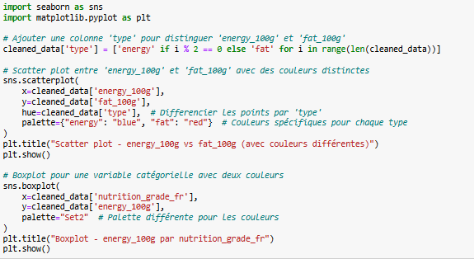
Analyse Approfondie
  Traitement des colonnes :
  Analyses bivariées :
  Visualisation bivariée

Slide 28
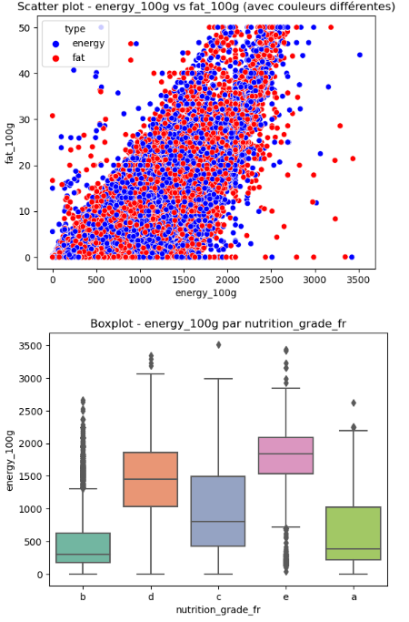
Analyse Approfondie
  Traitement des colonnes :
  Analyses bivariées :
  Visualisation bivariée

Slide 29
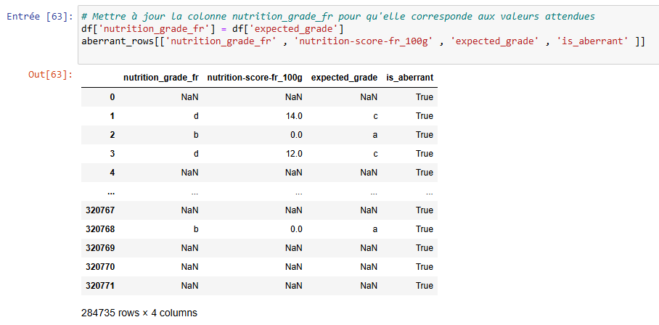
Analyse Approfondie
  Traitement des colonnes :
  Analyses univariées :
  Comment repérer les autres valeurs aberrantes ?
  Les colonnes nutrition_grade_fr et nutrition-score-fr_100g
  Valeurs non concordantes : 185394
  Décision métier : prise en compte des de la colonne nutrition_score_fr_100g et modification de la colonne nutrition_grade_fr

Slide 30
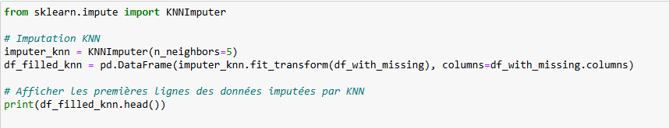
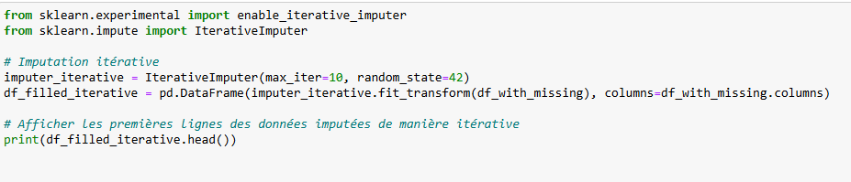
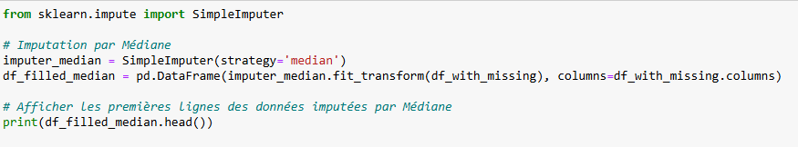
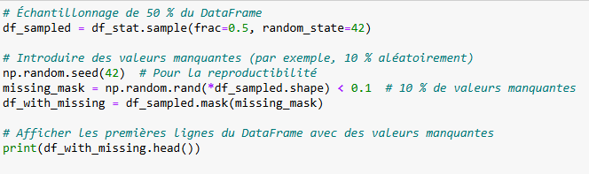
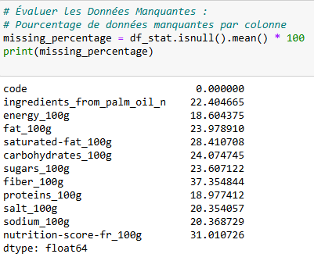
Analyse Approfondie
  Traitement des colonnes :
  Traitement des données manquantes :
  Pourcentage des données manquante par colonne:
  % de données manquantes entre 18 et 37%
  Descision métier :
    Echantillonnage
    Imputation par médiane
    Imputation Itérative
    Imputation KNN

Slide 31

Analyse Approfondie
  Traitement des colonnes :
  Analyse des résultats des 3 méthodes de remplissage:
  Comparaison entre les valeurs imputées et les valeurs réelles
  Evaluation des méthodes d’imputation par :
    R¨2
    RMSE
    AME

Slide 32
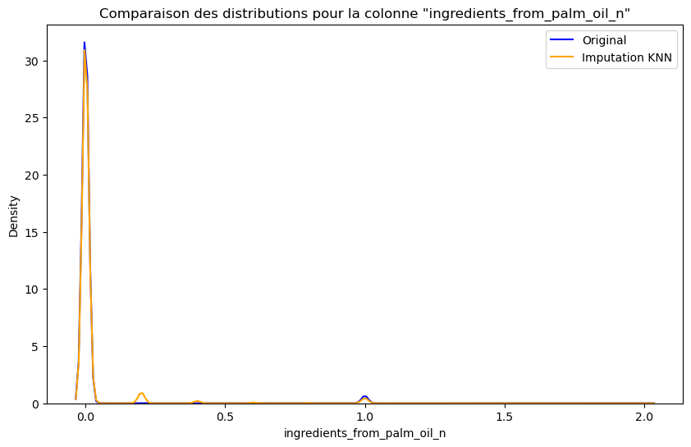
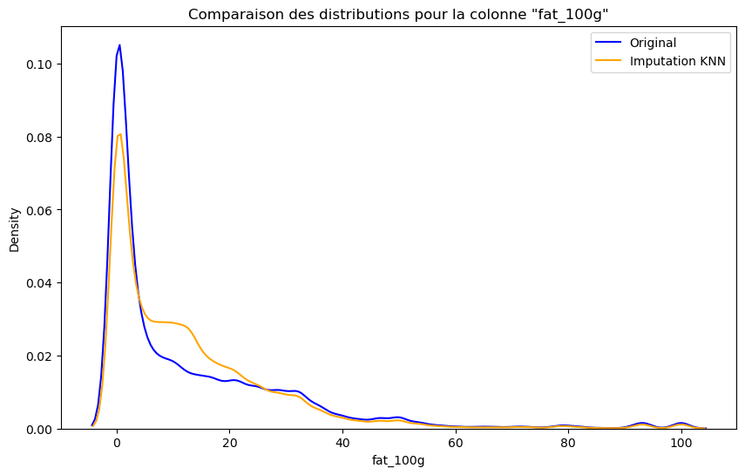
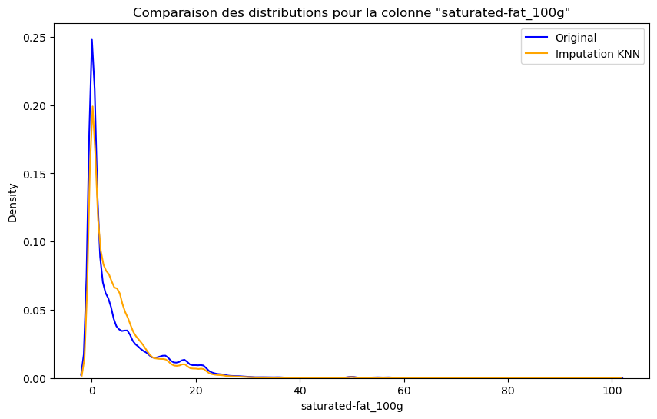
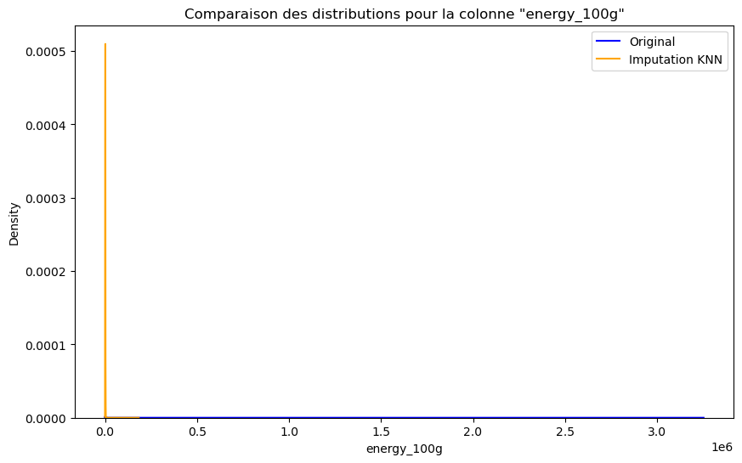
Analyse Approfondie
  Traitement des colonnes :
  Analyse des distributions des données originales et celle après la complétion pour la méthode KNN:
  Comparaison entre les valeurs imputées et les valeurs réelles

Slide 33
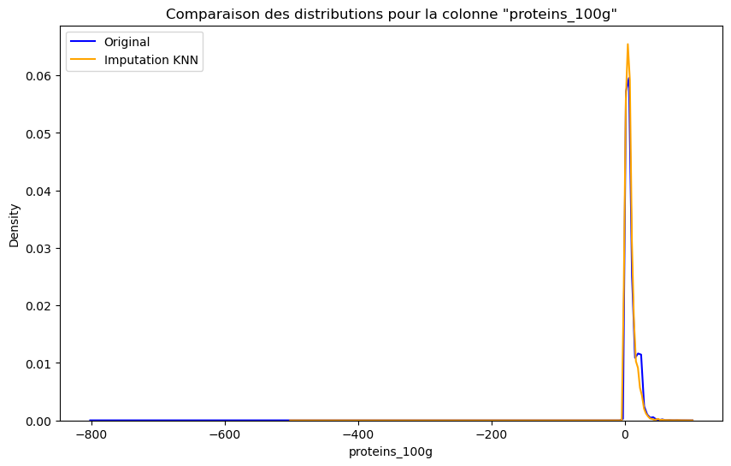
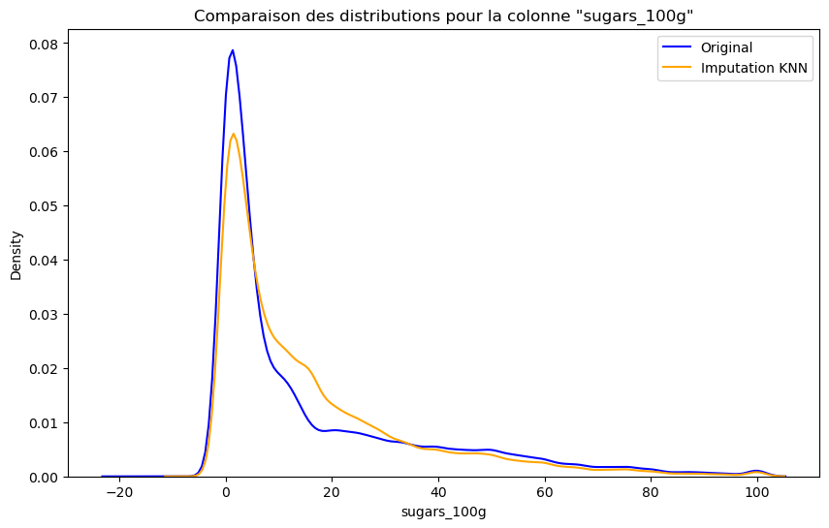
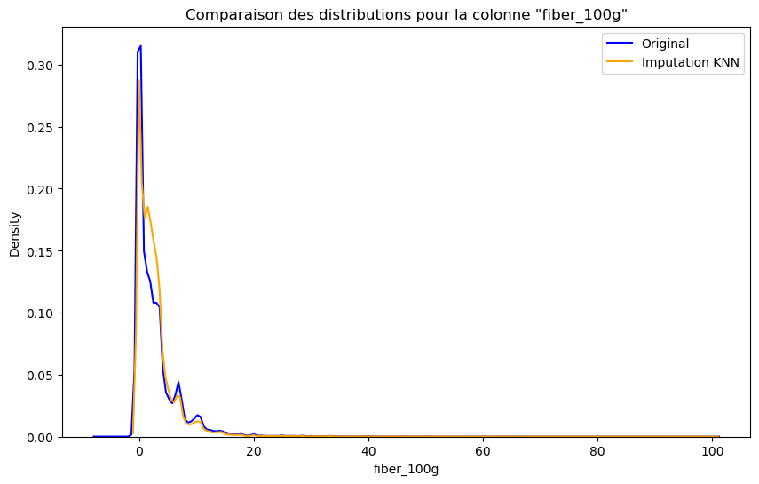
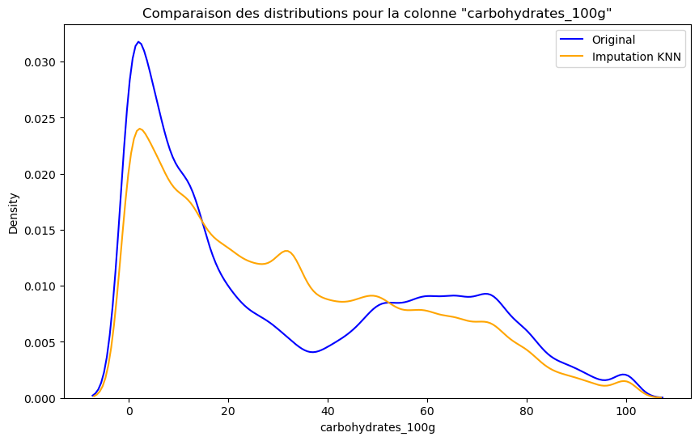
Analyse Approfondie
  Traitement des colonnes :
  Analyse des distributions des données originales et celle après la complétion pour la méthode KNN:
  Comparaison entre les valeurs imputées et les valeurs réelles

Slide 34
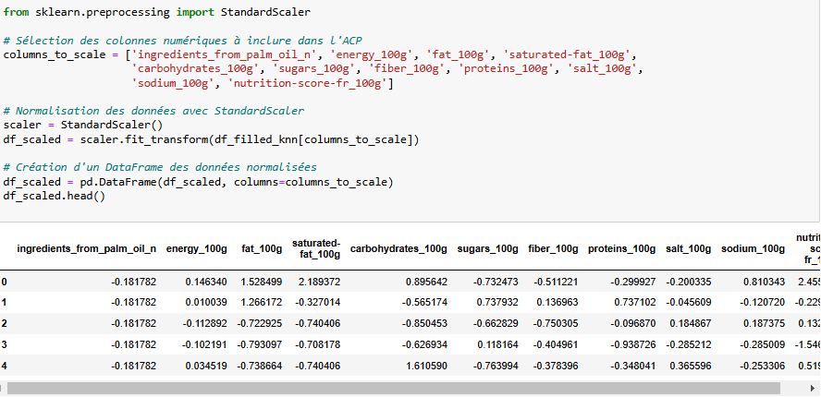
Analyse Approfondie
  Standardisation des Données pour Optimiser l'ACP et le Clustering:

Slide 35
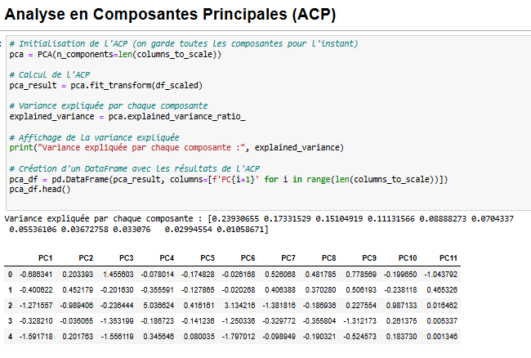

Slide 36
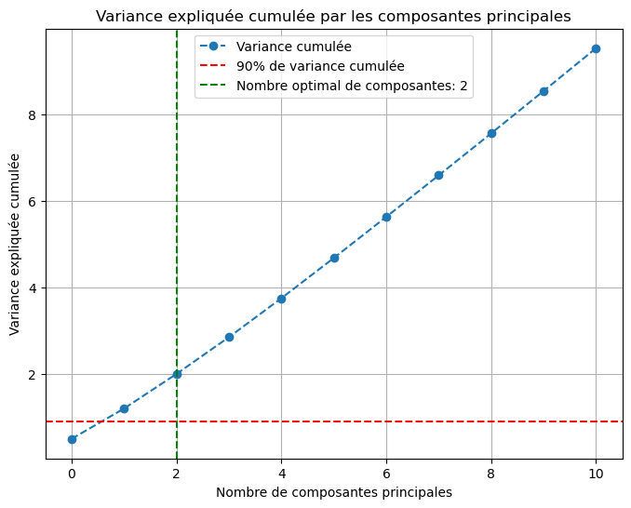
  Visualisation de la variance expliquée par composantes principale et choix du nombre de composantes :

Slide 37
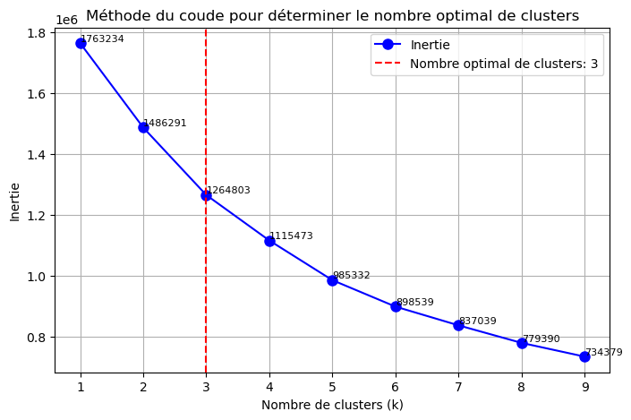
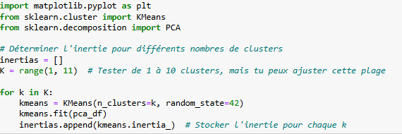
KMeans sur les composantes principales :

Slide 38
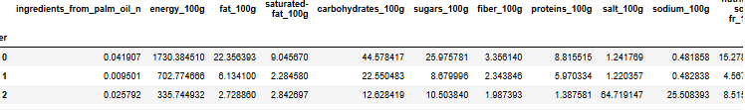

KMeans sur les composantes principales :

Slide 39
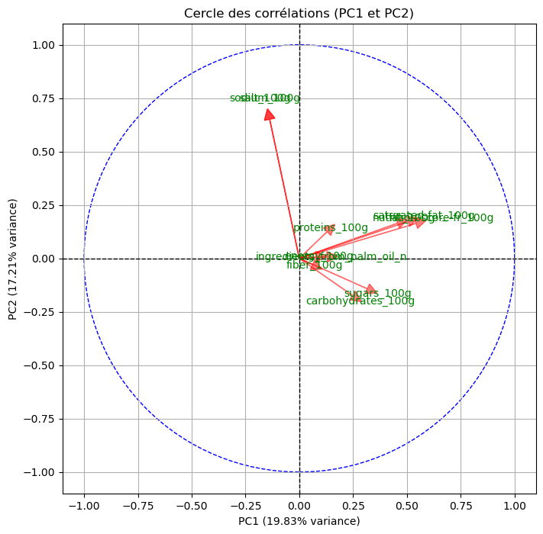
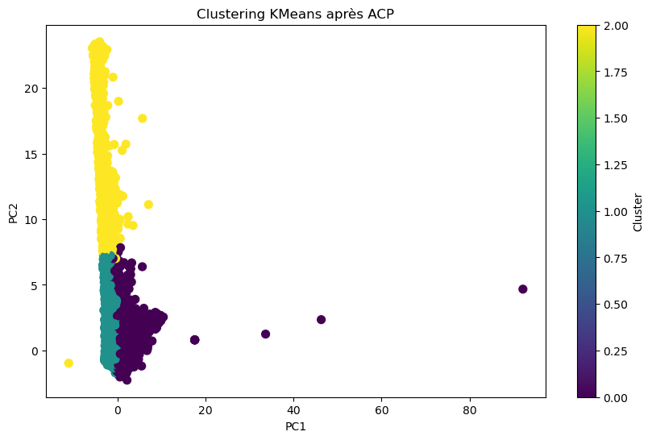
  Visualisation et Interprétation des clusters :
  PC1 et PC2

Slide 40
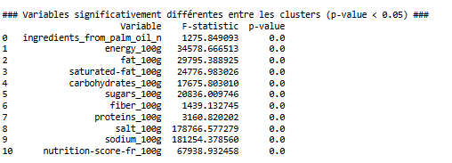
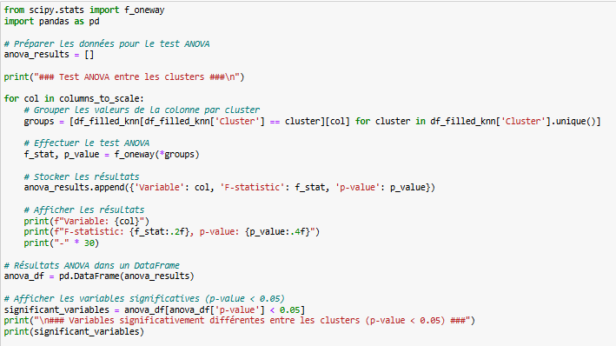
  Teste d’ANOVA :

Slide 41
Solution pour améliorer le remplissage des données
  On peut imaginer le formulaire de remplissage de chaque nouveau produit comme suit :
  Formulaire avec des champs à remplir avec les colonnes strictement nécessaires
  Avoir une vérification automatique pour le champ « code »si toutefois le produit existe déjà (pour éviter les doublons).
  Faciliter la saisie avec des champs déroulant ou avec un système d’auto-complétion.
  Détection des valeurs aberrante par exemple ne pas déplacer un certain taux d'énergie en KJ par 100 grammes ou ne pas dépasser la valeurs 100 pour 100 grammes de produit ou encore signaler une erreur quand la somme des champs et supérieurs à 100;
  Remplissage par ECR ( Optical Character Recognition) avec une IA capable de transformer la liste des nutriments en une table

Slide 42

